Slide 1

APLIKIMI I PROGRAMEVE KOMPJUTERIKE NË MËSIMDHËNIE
(Program Trajnimi)
TETOR-2025

Slide 2
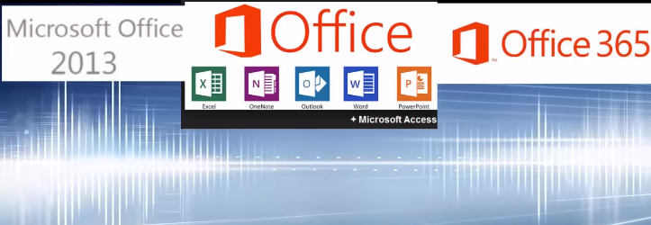

APLIKIMI I PROGRAMEVE KOMPJUTERIKE NË MËSIMDHËNIE -Nëntor 2024
Pjesëmarrësit:
Pjesëmarrës janë mësimdhënës, anëtarë të SBAShK-ut nga komuna e Kaçanikut
Vendi: “Emin Duraku”-Kaçanik
Trajner: Naser Guri

Slide 3
Qëllimi i programit të trajnimit
Me përvetësimin e këtij Programi pjesëmarrësit do të jenë në gjendje:
Tё njohin sistemet operative
Të fitojnë shkathtësi për pёrdorimin e MS Word
Të fitojnë shkathtësi për pёrdorimin e MS Excel
Të fitojnë shkathtësi për pёrdorimin e MS Power Point
Të fitojnë shkathtësi për zbatimin e MS Outlook
Të fitojnë shkathtësi për pёrdorimin e Internetit
Rezultatet e pritshme dhe kompetencat:
Pjesëmarrësit fitojnë shkathtësi relevante në përdorimin e kompjuterit në punët e tyre të përditshme.
Programi ka 51 orë të akredituara nga MASHTI

Slide 4
Programi dhe Agjenda:
E shtune 16.11.2024 Word 2013
09.00-09.30 | Startimi i programit dhe interfejsi i përdoruesit , Hapja dhe mbyllja e dokumenteve
09:30-10:15 | Shkruarja e tekstit, Formatimi i thjeshtë i karaktereve, Zgjedhja e tekstit
10:15-10:30 | Pushim
10:30 – 11:15 11:15 – 12:00 | Hapësira mes paragrafëve,Header-i dheFooter-i; Dhëmbëzimi i paragrafëve, Kontrollimi i drejtshkrimit dhe gramatikës
12:00-13:00 | Dreka
13:00 – 13:45 | Listat me shenja rendore, Zhbërja dhe përsëritja e veprimeve
13:45- 14:30 | Ndryshimi i tipareve të dokumenteve
14:30-14:45 | Pushim
14:45 – 15:15 | Konfigurimi i faqes (Page Setup)
15:15-16:00 | Numërimet
16:00-16:30 | Përmbledhje ditore

Slide 5

Word 2013

Slide 6
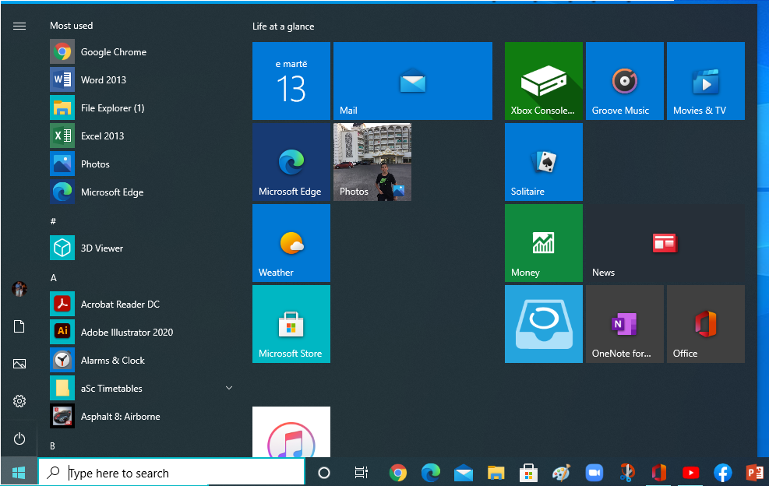
Startimi programit dhe interfejsi përdoruesit
Në këtë punim ju do të mësoni se si startohet programi Word 2013 dhe si mbyllet ai. Gjithashtu do të njoftoheni edhe me interfejsin e Word-it.
Startimi Word-it:
Pas kyçjes (log in), ju do ta gjeni veten në të ashtuquajturin "Interfejsi modern i përdoruesit" ('Modern User
Interface'), sipërfaqen e re startuese të Windows 10 Duke klikuar në shirtin rëshqitës ju mund t'i shihni programet.
Për ta startuar Word-in 2013, klikoni mbi ikonën e tij.

Slide 7
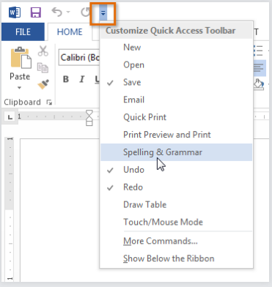
Njohja me interfejsin e word 2013
Shirit i veglave për hyrje të shpejtë
Shiriti i shpejtë i Hyrjes ju lejon të përdorni komandat e zakonshme pa marrë parasysh se cila skedë është zgjedhur. Si parazgjedhje, ai përfshin komandat Save, Undo dhe Redo. Mund të shtoni komanda të tjera në varësi të preferencës suaj

Slide 8
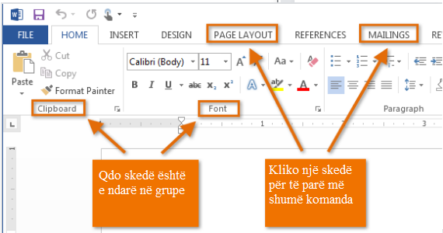
Shiriti i veglave
Shiriti përmban të gjitha komandat që do t'ju duhen për të kryer detyra të zakonshme në Word. Ka shumë vegla, secila e vendosur në disa grupe komandash.

Slide 9
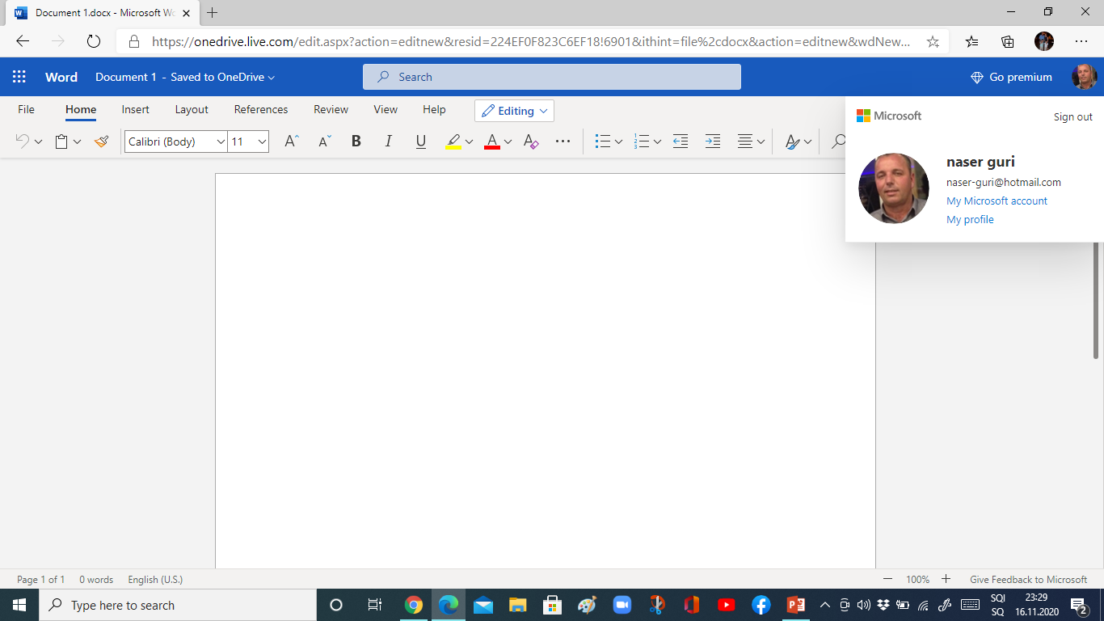
Hyrja në llogari
Nga këtu, ju mund të përdorni informacionin e llogarisë suaj Microsoft, të shihni profilin tuaj dhe të ndërroni llogarinë.

Slide 10
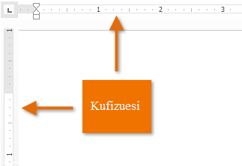
Kufizimi
Kufizuesi është i vendosur në krye dhe në të majtë të dokumentit tuaj. Kjo e bën më të lehtë punën për rregullimin e shtrirjes dhe distancës.

Slide 11
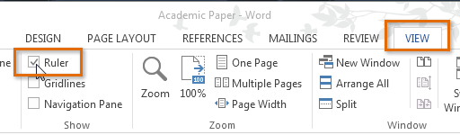
Për të treguar ose fshehur kufizuesin:
Klikoni në skedën View.
Klikoni në kutinë e zgjedhjes pranë Kufizuesit për të treguar ose fshehur kufizuesin.

Slide 12
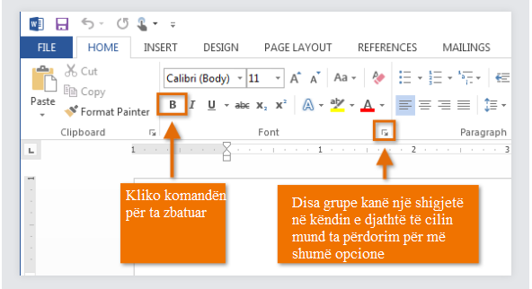
Grupet e komandave
Secili grup përmban një seri komandash të ndryshme. Thjesht klikoni çdo komandë për ta zbatuar. Disa grupe gjithashtu kanë një shigjetë në këndin e poshtëm djathtas, të cilin mund ta klikoni për të parë edhe më shumë komanda.

Slide 13
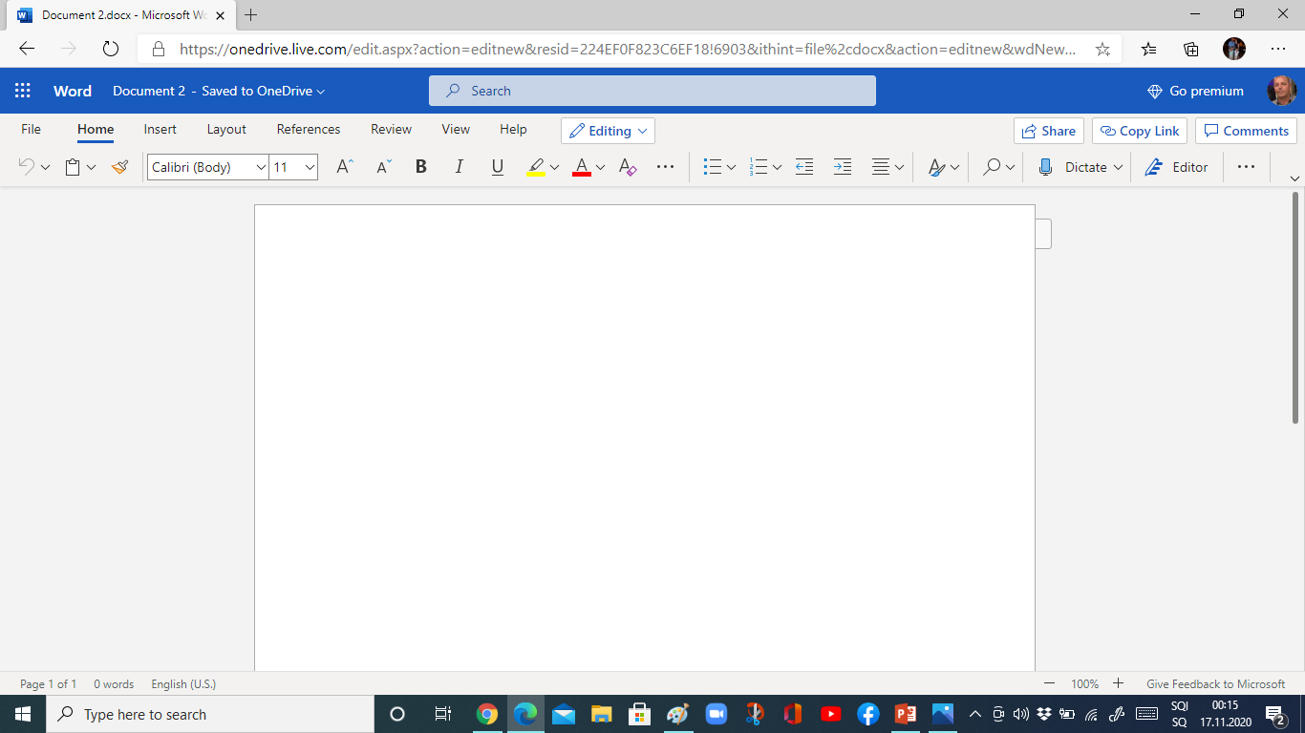

Shiriti i lëvizjes (Rrëshqitës)
Klikoni, mbani dhe tërhiqni shiritin lëvizës për të lëvizur lart e poshtë nëpër faqet e dokumentit tuaj.

Slide 14
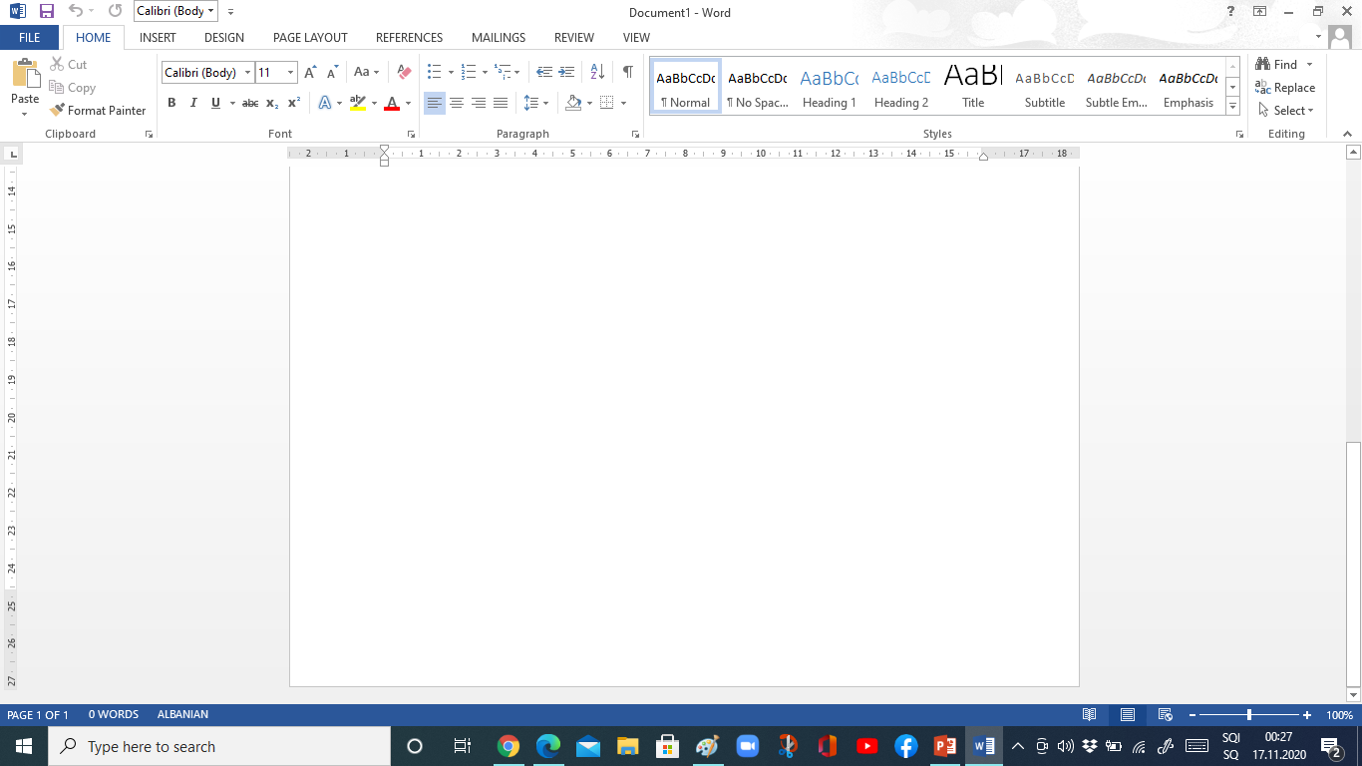
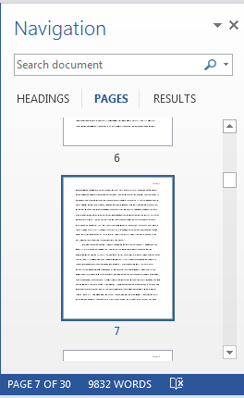
Treguesi i Numrit të Faqes
Treguesi i numrit të faqes ju ndihmon të mbani gjurmët e numrit të faqeve që përmban dokumenti juaj.
Klikoni në treguesin e numrit të faqes për të hapur panelin e kërkimit të dokumentit. Këtu, ju mund të kërkoni dokumentin tuaj sipas titujve ose të lëvizni shpejt nëpër faqet e tij.

Slide 15
KONTROLLIMI I DREJTSHKRIMIT DHE GRAMATIKËS
Në Microsoft Word, kontrollimi i drejtshkrimit dhe gramatikës bëhet me disa hapa të thjeshtë:
1. Aktivizimi i kontrollit automatik :
- Hyni te File > Options > Proofing .
- Sigurohuni që kutizat “Check spelling as you type” (Kontrollo drejtshkrimin gjatë shkrimit) dhe “Mark grammar errors as you type” (Shëno gabimet gramatikore gjatë shkrimit) janë të shënuara. Kjo lejon që gabimet të theksohen automatikisht ndërsa shkruani.
2. Kontrolli manual i dokumentit :
- Shkoni te Review > Spelling & Grammar (Drejtshkrimi dhe Gramatika). Word do të nisë një kontroll të plotë të dokumentit dhe do t'ju sugjerojë korrigjime për gabimet e mundshme.
3. Përdorimi i Editor (Redaktuesit) në Word të versioneve më të reja :
- Nëse keni një version të fundit të Word, shkoni te Review > Editor . Ky mjet ju ndihmon të përmirësoni jo vetëm drejtshkrimin dhe gramatikën, por edhe stilin dhe qartësinë e shkrimit tuaj.
4. Ndryshimi i gjuhës së kontrollit të drejtshkrimit :
- Për të kontrolluar drejtshkrimin në gjuhë të tjera, përzgjidhni tekstin, shkoni te Review > Language > Set Proofing Language dhe zgjidhni gjuhën që dëshironi.

Slide 16
Konfigurimi i faqes (Page Setup)
- Page Setup është funksioni që përdoret për të përshtatur faqet në dokumente të Microsoft Word, duke përfshirë orientimin, margjinat, madhësinë e letrës, dhe ndarjen e seksioneve.
Hapat kryesorë
1. Hapni dokumentin në Word dhe shkoni te File > Page Setup ose Layout > Margins, Orientation, Size.
2. Zgjidhni Margjinat:
- Normal, i ngushtë, i gjerë, ose kustomizoni margjinat sipas dëshirës.
3. Zgjidhni Orientimin:
- Portrait (vertikal) ose Landscape (horizontal).
4. Zgjidhni Madhësinë e Letrës:
- Për shembull: A4, Letter, Legal, etj.
5. Ndarja e Seksioneve (për ndryshime në një pjesë specifike të dokumentit).

Slide 17
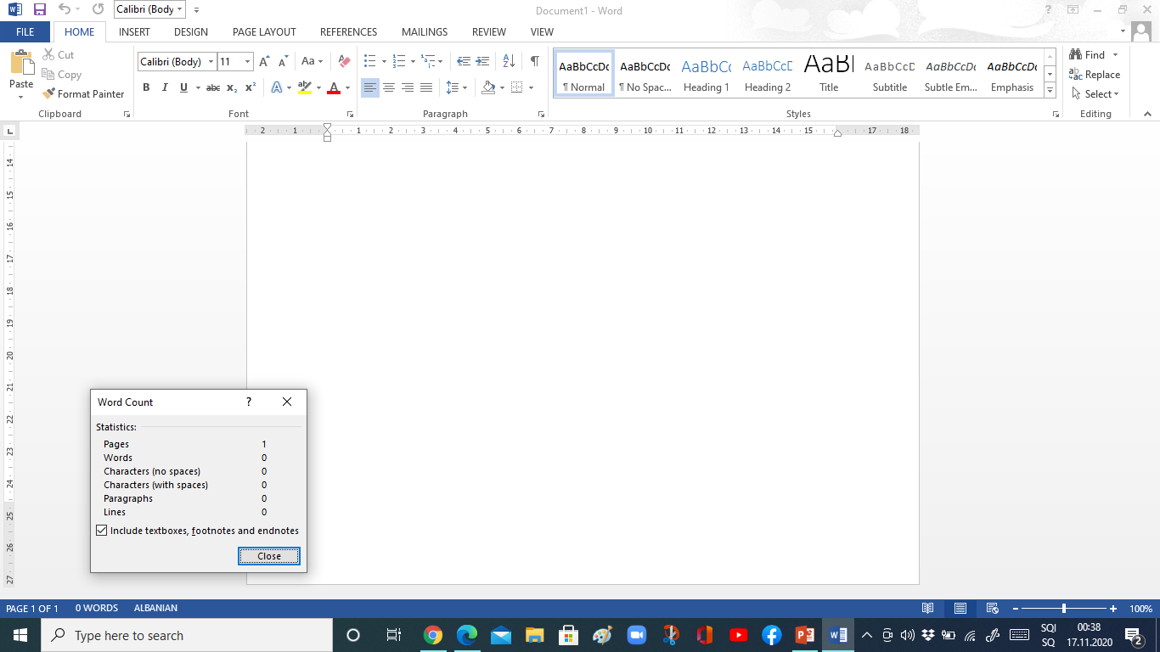
Numërimi i fjalëve
Word Count tregon numrin e fjalëve në dokumentin tuaj.
Klikoni Word Count për të hapur kutinë e dialogut Word Count. Këtu, ju mund të shihni shpejt statistikat e dokumentit tuaj, si numri i faqeve, paragrafëve dhe rreshtave.

Slide 18

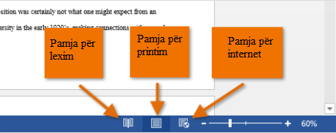
Pamjet e dokumenteve Ekzistojnë tre mënyra për të parë një dokument. Thjesht klikoni për të zgjedhur pamjen e dëshiruar:
Pamja për lexim tregon dokumentin tuaj në modalitetin e ekranit të plotë.
Pamja për printim Ajo tregon dokumentin siç do të dukej nëse do të shtypej. Pamja për internet tregon se si do të dukej dokumenti juaj si një faqe në internet.

Slide 19
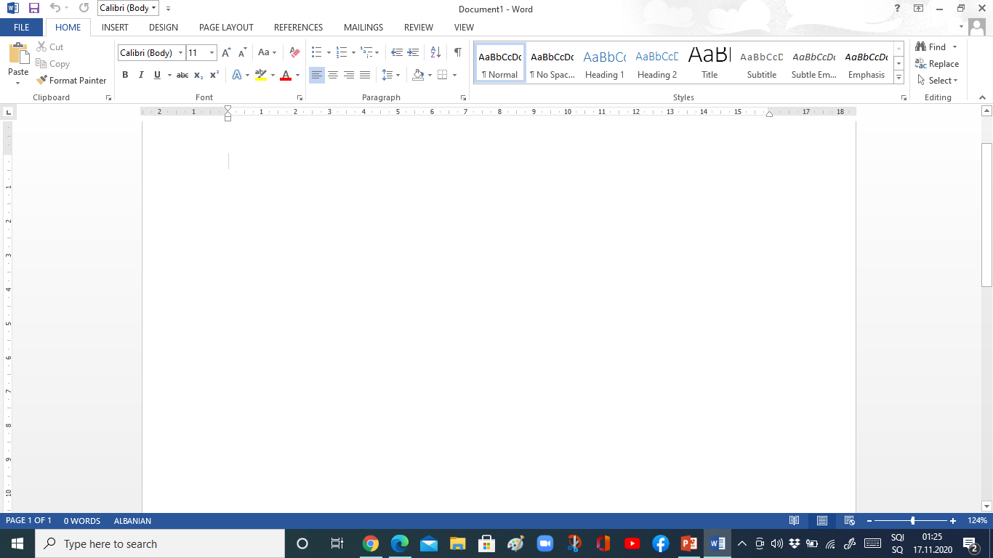

Kontrolli i zmadhimit
Klikoni, mbajeni dhe tërhiqni rrëshqitësin për të përdorur kontrollin e zmadhimit. Numri në të djathtë të shiritit rrëshqitës pasqyron përqindjen e zmadhimit.

Slide 20
Shiritat
Word 2013 përdor një sistem shiritash «Ribbon» me skedarë në vend të menuve tradicionale. Shiriti përmban skeda të shumëfishta, secila me disa grupe komandash. Ju do t'i përdorni këto skeda për të kryer detyrat më të zakonshme në Word.

Slide 21
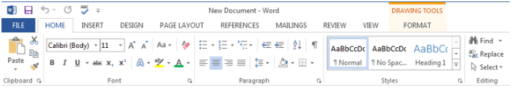
Klikoni shigjetat në Slideshow më poshtë për të mësuar më shumë rreth komandave të ndryshme të disponueshme brenda secilës skedë në Shirit.
Skeda Home ju lejon të përdorni disa nga komandat më të përdorura për të punuar me Word 2013, duke përfshirë copy dhe paste, formatimin, përafrimin e paragrafëve dhe zgjedhjen e stileve të dokumenteve. Skeda Home qfaqet si parazgjedhje sa herë që hapni Word.

Slide 22
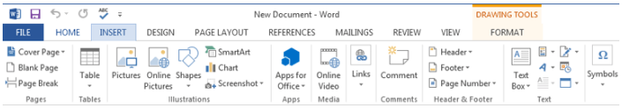
Skeda Insert ju lejon të futni fotografi, grafikë, tabela, forma, faqe kopertine dhe më shumë në dokumentin tuaj, të cilat mund t'ju ndihmojnë të komunikoni informacionin vizualisht dhe të shtoni stilin e dokumentit tuaj.

Slide 23
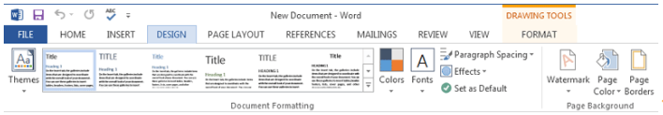
Skeda Design ju jep mundësinë të përdorni një shumëllojshmëri të mjeteve të dizajnit, duke përfshirë formatimin e dokumenteve, efektet dhe kufijtë e faqeve, të cilat mund t'i japin dokumentit tuaj një pamje të lëmuar.

Slide 24
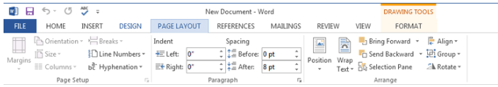
Skeda «Paraqitja e faqes»(PAGE LAYOUT) ju lejon të ndryshoni formatimin e printimit të dokumentit tuaj, duke përfshirë gjerësinë e margjinës, orientimin e faqes dhe ndërprerjet e faqes. Këto komanda do të jenë veçanërisht të dobishme kur përgatiteni për të shtypur një dokument.

Slide 25
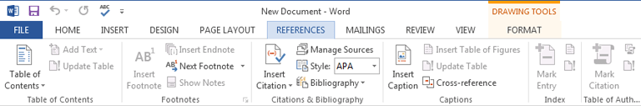
Skeda «References» ju lejon të shtoni shënime në dokumentin tuaj, siç janë shënimet në fund të faqes dhe citimet. Nga këtu, ju gjithashtu mund të shtoni një tabelë të përmbajtjes, titra dhe një bibliografi. Këto komanda janë veçanërisht të dobishme kur hartoni punime akademike.

Slide 26
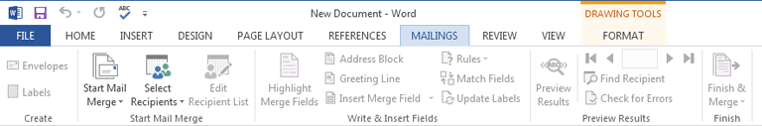
Ju mund të përdorni funksionet në skedën MAILINGS për të kompozuar shpejt letrat, zarfat e adresave dhe për të krijuar etiketa. Kjo është veçanërisht e dobishme kur duhet të dërgoni një letër te disa marrës.

Slide 27
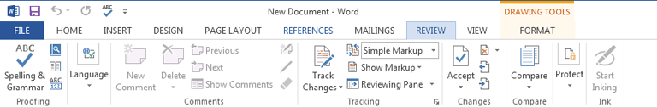
Ju mund të përdorni skedën Rishikimi «REVIEW» për të hyrë në tiparet e fuqishme të redaktimit të Word, duke përfshirë shtimin e komenteve dhe ndryshimet e gjurmimit. Këto karakteristika e bëjnë të lehtë ndarjen dhe bashkëpunimin në dokumente.

Slide 28
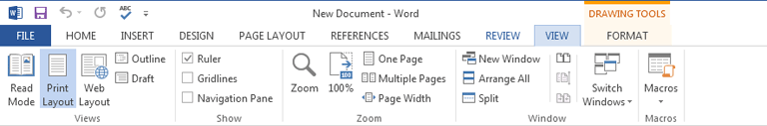
Skeda View ju lejon të kaloni midis pamjeve të ndryshme për dokumentin tuaj dhe të ndani ekranin për të parë dy pjesë të dokumentit tuaj në të njëjtën kohë. Këto komanda do të jenë të dobishme kur përgatiteni për të shtypur një dokument.

Slide 29
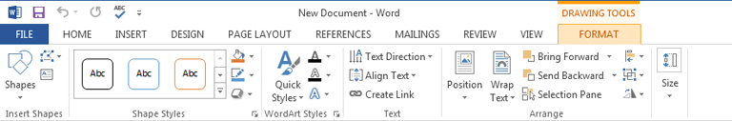
Skedat kontekstuale do të shfaqen në Shirit kur jeni duke punuar me sende të caktuara, të tilla si tabelaa dhe fotografi. Këto skeda përmbajnë grupe të posaçme komandash që mund t'ju ndihmojnë të formatoni këto artikuj sipas nevojës

Slide 30
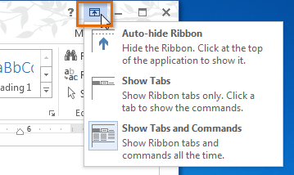
Për të minimizuar dhe maksimizuar Shiritin:
Shiriti është krijuar për t'iu përgjigjur detyrës suaj aktuale, por ju mund të zgjidhni të minimizoni Shiritin nëse konstatoni se zë shumë hapësirë ​​në ekran.
Klikoni në shigjetën Opsionet e Shfaqjes së Shiritit në këndin e sipërm të djathtë të Shiritit.

Slide 31
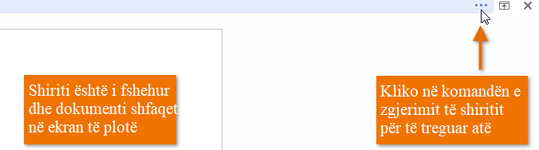
Zgjidhni opsionin e dëshiruar të minimizimit nga menuja zbritëse:
Fshehja automatike e shiritit: Fshehja automatike shfaq dokumentin tuaj në modalitetin e ekranit të plotë dhe fsheh plotësisht Shiritin nga pamja. Për të treguar Shiritin, klikoni në komandën Expand Ribbon në krye të ekranit

Slide 32
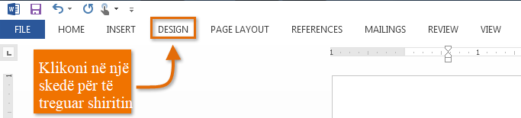
Shfaq skedat: Ky opsion fsheh të gjitha grupet e komandave kur nuk janë në përdorim, por skedat do të mbesin të dukshme. Për të treguar Shiritin, thjesht klikoni në një skedë
Trego skedat dhe komandat: Ky opsion maksimalizon Shiritin. Të gjitha skedat dhe komandat do të jenë të dukshme. Ky opsion qfaqet si parazgjedhje kur hapni Word për herë të parë.

Slide 33
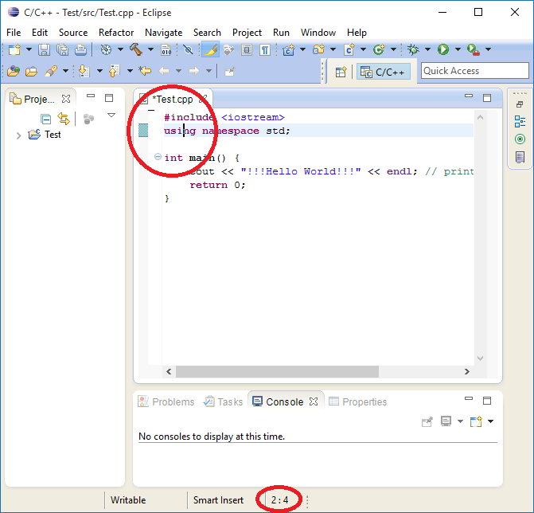
Pozicionimi i kursorit me anë të miut, respektivisht tastierës
Për të insertuar tekstin në një dokument, së pari duhet të zgjedhet vendi i duhur. Një mënyrë për ta bërë këtë është duke përdorur miun. Me një klikim të thjeshtë përbrenda teksteve të shkruara më parë, ose me një klikim të dyfishtë kudo në dokument, kursori mund të vendoset në pozicionin e dëshiruar.

Slide 34
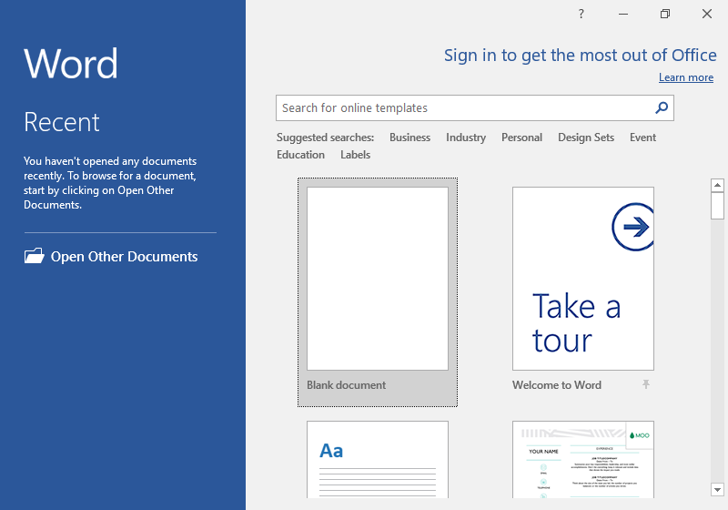
Hapja dhe mbylja e dokumenteve
Dokumentet e ruajtura mund të hapen përsëri nga ju në çdo kohë, të ndryshohen dhe pastaj të mbyllen përsëri. Që gjatë këtij procesi, të mos ju humbasin të dhënat aksidentalisht, gjatë njësisë në vazhdim ju do të mësoni për hapjen dhe mbylljen korrekte të dokumenteve.

Slide 35
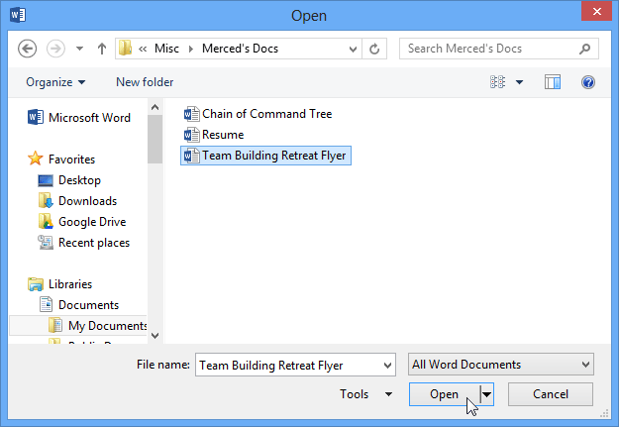
Zgjedhja dhe hapja e dokumenteve
Një nga aftësitë më të rëndësishme të një kompjuteri është, që të jetë në gjendje t'i thërras përsëri informacionet e ruajtura. Procesi që ju ndihmon që t'i krijoni përsëri dokumentet e ruajtura quhet 'Hapje‘ ('Open'). Për ta hapur një fajl përmes shirtit të veglave për qasje të shpejtë, ju duhet ta shtoni aty butonin e duhur

Slide 36
Formatimi thjeshtë i karaktereve
Tërë ky mësim ka të bëj me të ashtuquajturin formatimi karaktereve (shkronjave). Me këtë rast do të tregohet se si të ndryshohen, për shembul, tiparet e tilla si fonti, madhësia dhe ngjyra e fontit. Ju gjithashtu do të mësoni për formatet më të zakonshme si 'Bold' (I theksuar), 'Italik' (Kursiv, i pjerrët) dhe 'Underline' (I nënvizuar).

Slide 37
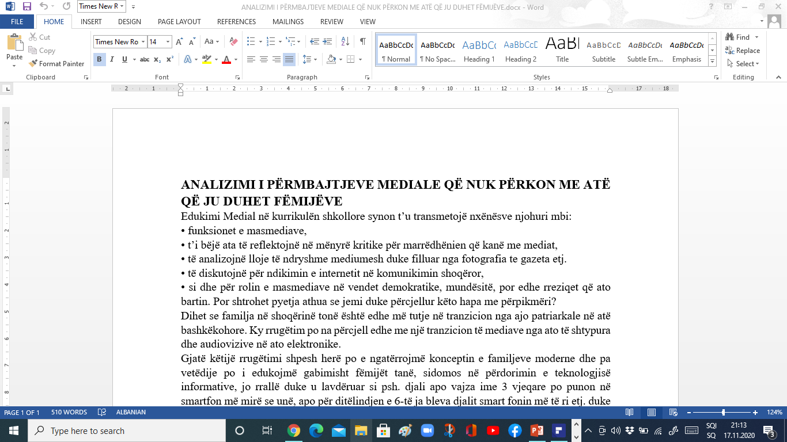
Ndryshimi llojit, madhësisë dhe ngjyrës së fontit
Në regjistrin 'Home' të Microsoft Word-it, e gjeni grupin 'Font' përmes të cilt ju mund t'i bëni shpejtë dhe
lehtë formatimet e duhura. Për ta formatuar një pjesë të teksti, ju së pari duhet ta zgjedhni pjesën përkatëse.

Slide 38
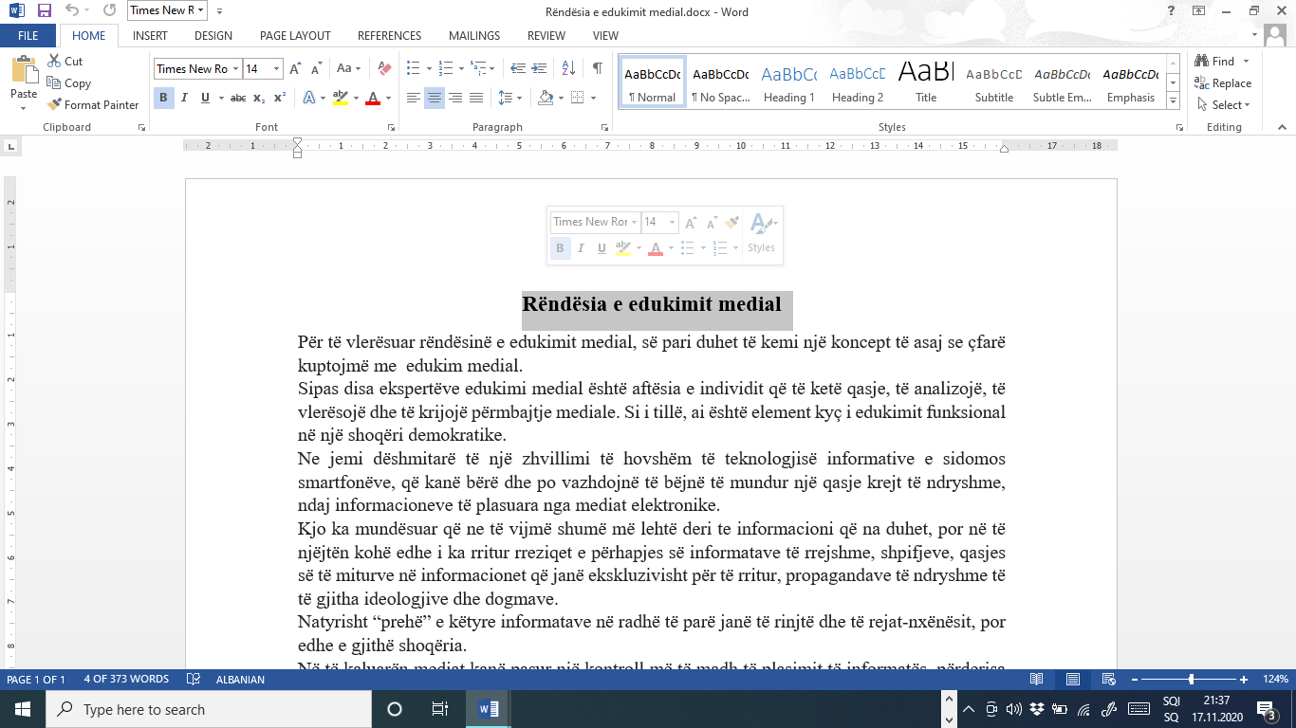
Fshirja, përkatësisht zëvendësimi, i tekstit
Në këtë njësi ju do të mësoni se si mund t'i fshini pjesët e zgjedhura të tekstit. Përfundimi i këtijë mësimi ka të bëjë me të ashtuquajturin modi mbishkrimit.
Fshirja e tekstit
Ekzistojnë mënyra të ndryshme për ta fshirë një element (karakter, fjalë, paragrafe, etj.) Së pari, elementi përkatës duhet të jetë i zgjedhur. Nëse duhet të fshihet një fjalë e vetme, më së miri zgjedheni atë me një klikim të dyfishtë të tasti të majtë të miut.

Slide 39
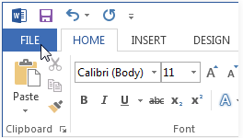
Konvertimi i një dokumenti në word 2013:
Nëse dëshironi të konvertoni dokumentet në Word 2013, mund ta bëni në formatin e skedarit 2013. Vini re se konvertimi i një skedari mund të shkaktojë disa ndryshime në paraqitjen origjinale të dokumentit. Klikoni në FILE për të hyrë në menynë e saj.

Slide 40
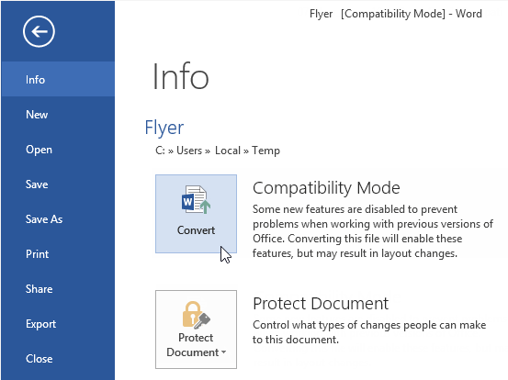
Zgjedh komandën Convert

Slide 41
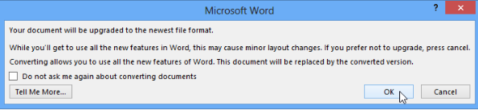
Pas klikimit në komandën «Convert» hapet dritarja e dialogut ku klikoni «OK» për të konfirmuar konvertimin
Dokumenti do të konvertohet në word 2013

Slide 42
Shkruarja e tekstit
Në këtë mësim do të tregohet se si insertohen shkronjat (karakteret) në një dokument. Me këtë rast do të trajtohen edhe tastet më të rëndësishme të tastierës. Në fund të njësisë do të mësoni edhe për dallimin në mes të paragrafit dhe reshtit të ri si dhe do të mësoni se si mund t'i shfaqni karakteret e formatimit në dokumentin tuaj.

Slide 43
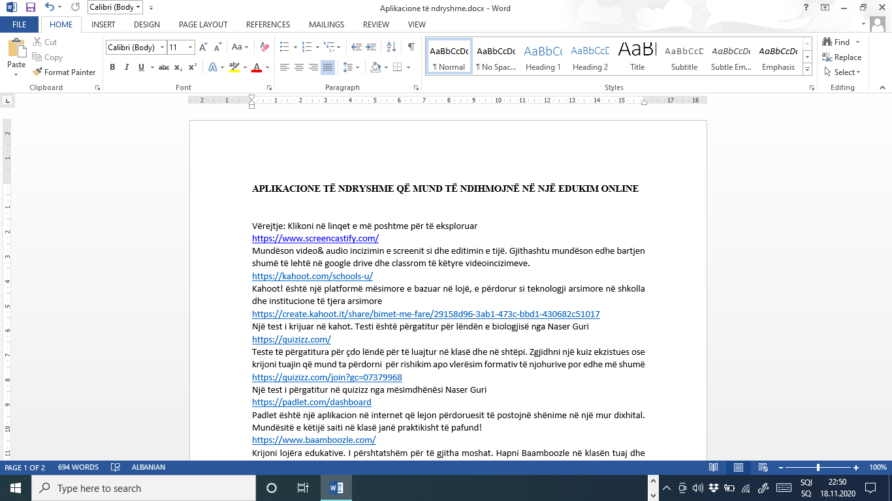
Pozicionimi kursorit me anë të miut, respektivisht tastierës
Për të insertuar tekstin në një dokument, së pari duhet të zgjedhet vendi i duhur. Një mënyrë për ta bërë
këtë është duke përdorur miun. Me një klikim të thjeshtë përbrenda teksteve të shkruara më parë, ose me
një klikim të dyfishtë kudo në dokument, kursori mund të vendoset në pozicionin e dëshiruar.

Slide 44
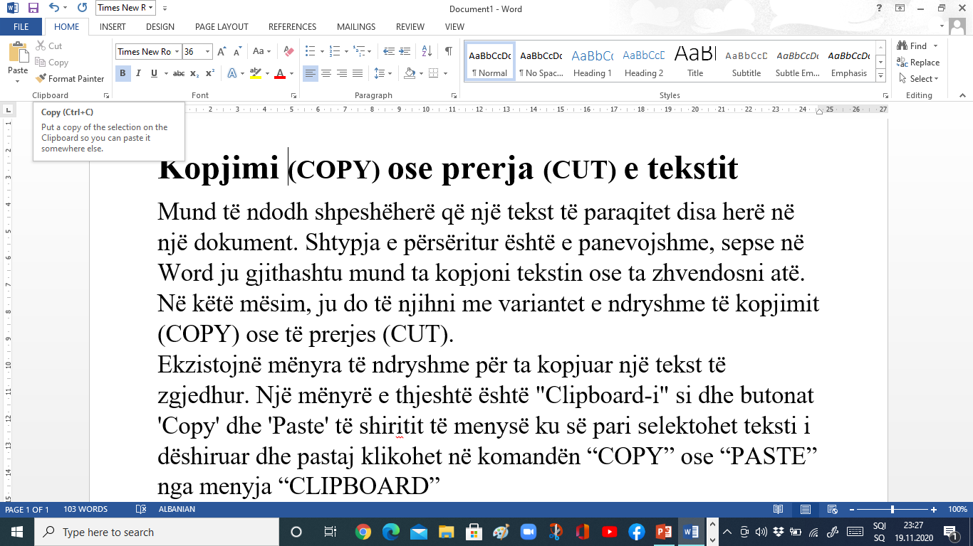

Slide 45
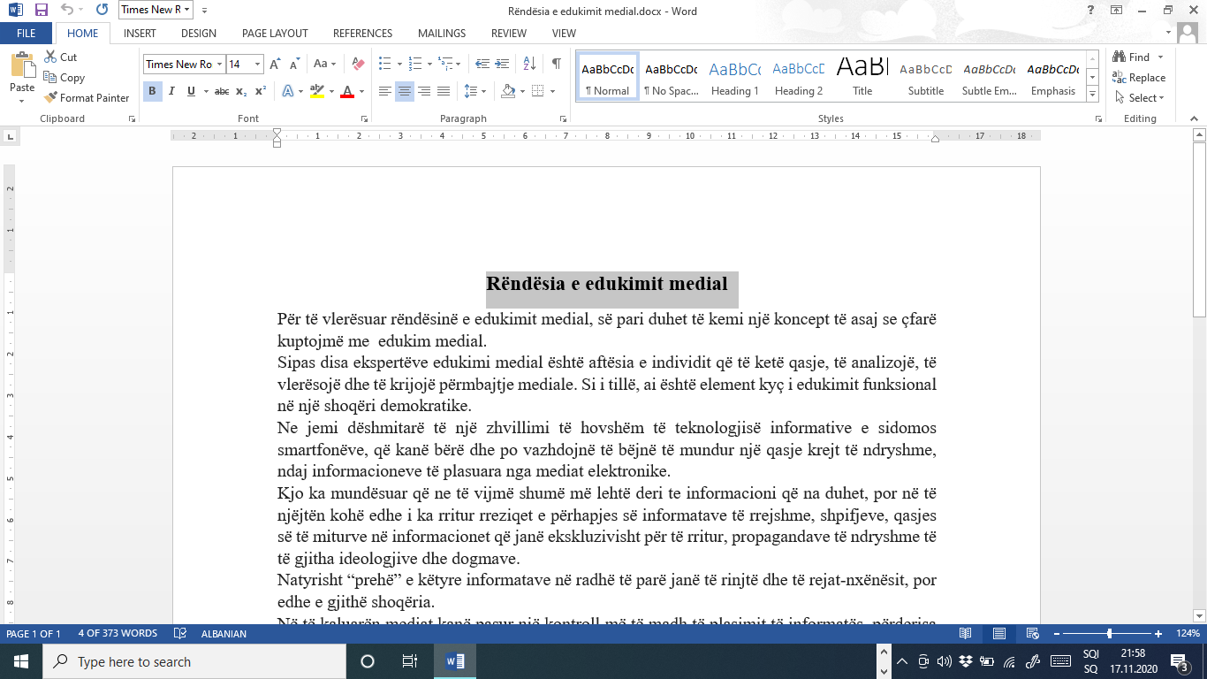
Zhvendosja e tekstit me ndihmën e shiriti të menysë
Për të zhvendosur tekstin, ju së pari duhet ta zgjedhni pjesën e dëshiruar të dokumentit. Pastaj klikoni në
butonin 'Cut' (Preje) në shirtin e menysë.

Slide 46
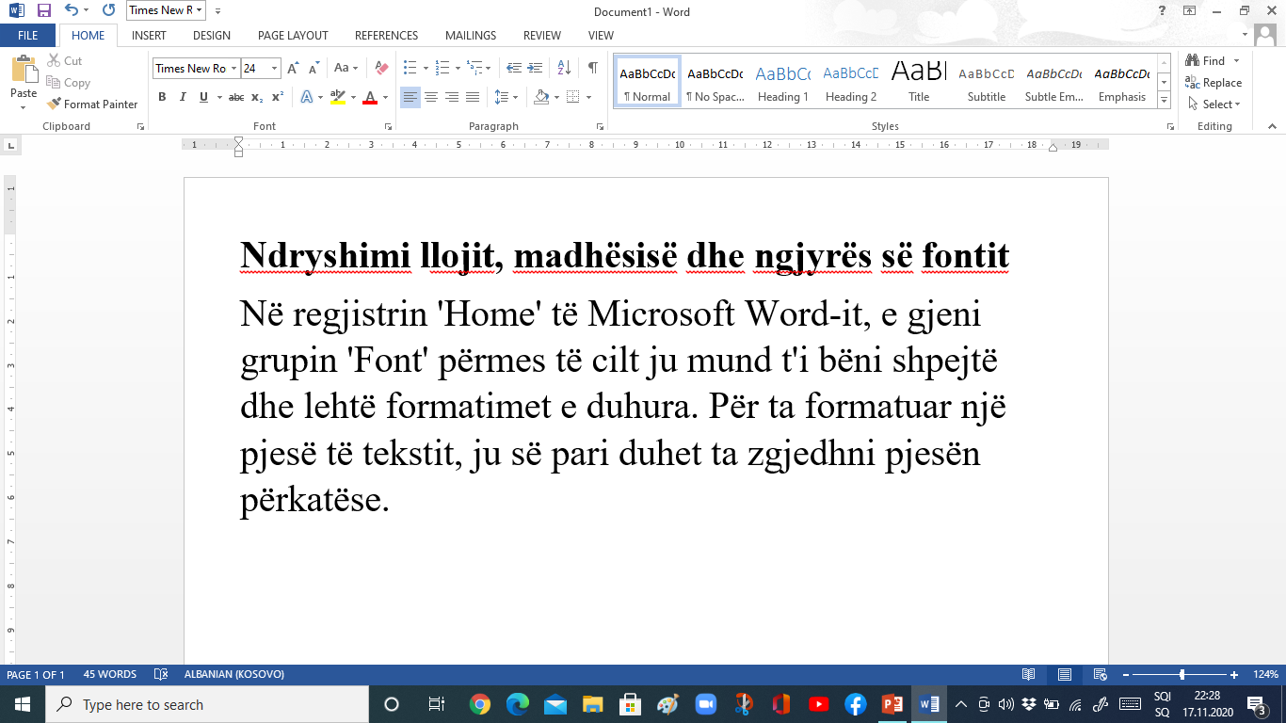

Slide 47
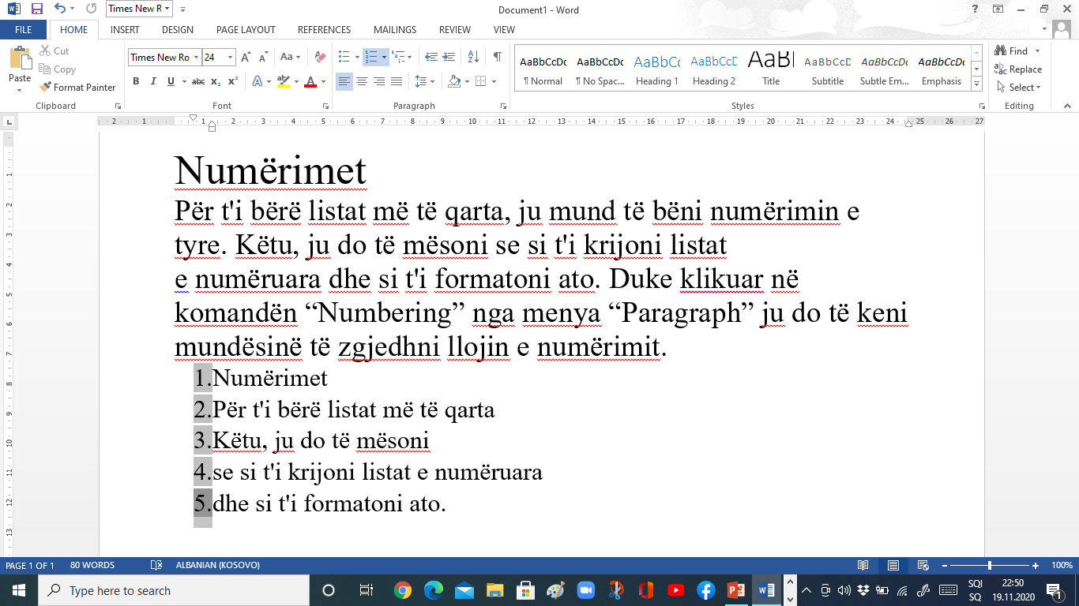
Numërimi është në thelb si shenjat rendore, vetëm se në vend të simboleve përdoren numrat rendor ose shkronjat. Edhe numërimi ndodhet në menynë paragrafë.

Slide 48
